Slide 1
Курсов проект по Обектно ориентирано програмиране- част 2
Участници в проекта:
Веселин Евгениев Николов Ф.№: 18621451
Калоян Веселинов Кючуков Ф.№: 18621369

Slide 2
Анализ
Функционални изисквания
Създаване, редактиране и изтриване на резервации, стаи, допълнителни услуги, клиенти и потребители.
Рейтинг на стаи и клиенти.
Справки за клиенти, стаи, резервации и рецепционисти.
Записване, промяна и изтриване на данни в базата данни.
Изобразяване на данните в графичния интерфейс.
Проверки на въведените данни и известия за не попълнени полета.

Slide 3
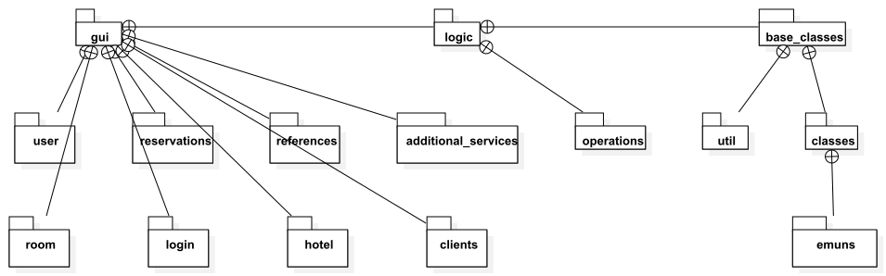
Структура на проекта

Slide 4
Дефиниция на модулите
Base classes – съдържа базовите класове за целия проект заедно с връзката с базата данни, настройки за hibernate и log4j 2.
Business logic – съдържа статични класове. Всички заявки към базата данни минават през DecodeOperation класа. Той връща филтрирани данни в зависимост от типа на операцията.
Graphic user interface – съдържа всички изгледи за приложението и техните контролери.

Slide 5
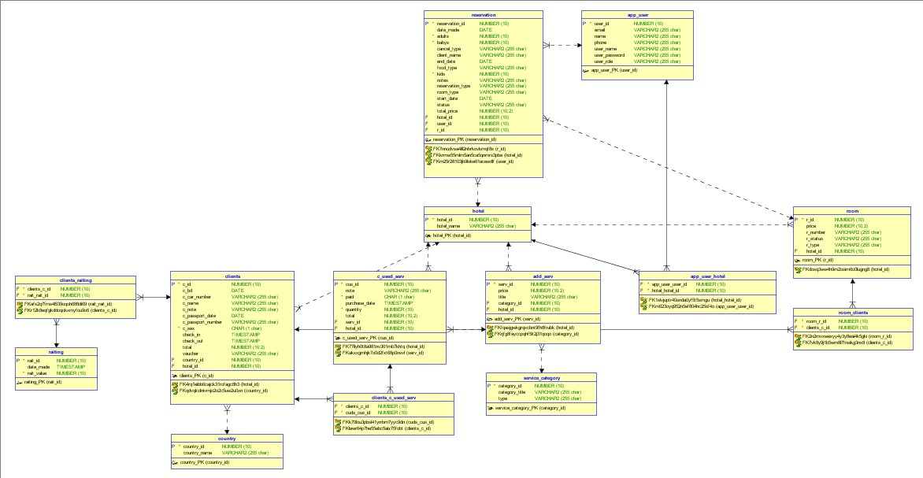
Модел на базата данни

Slide 6
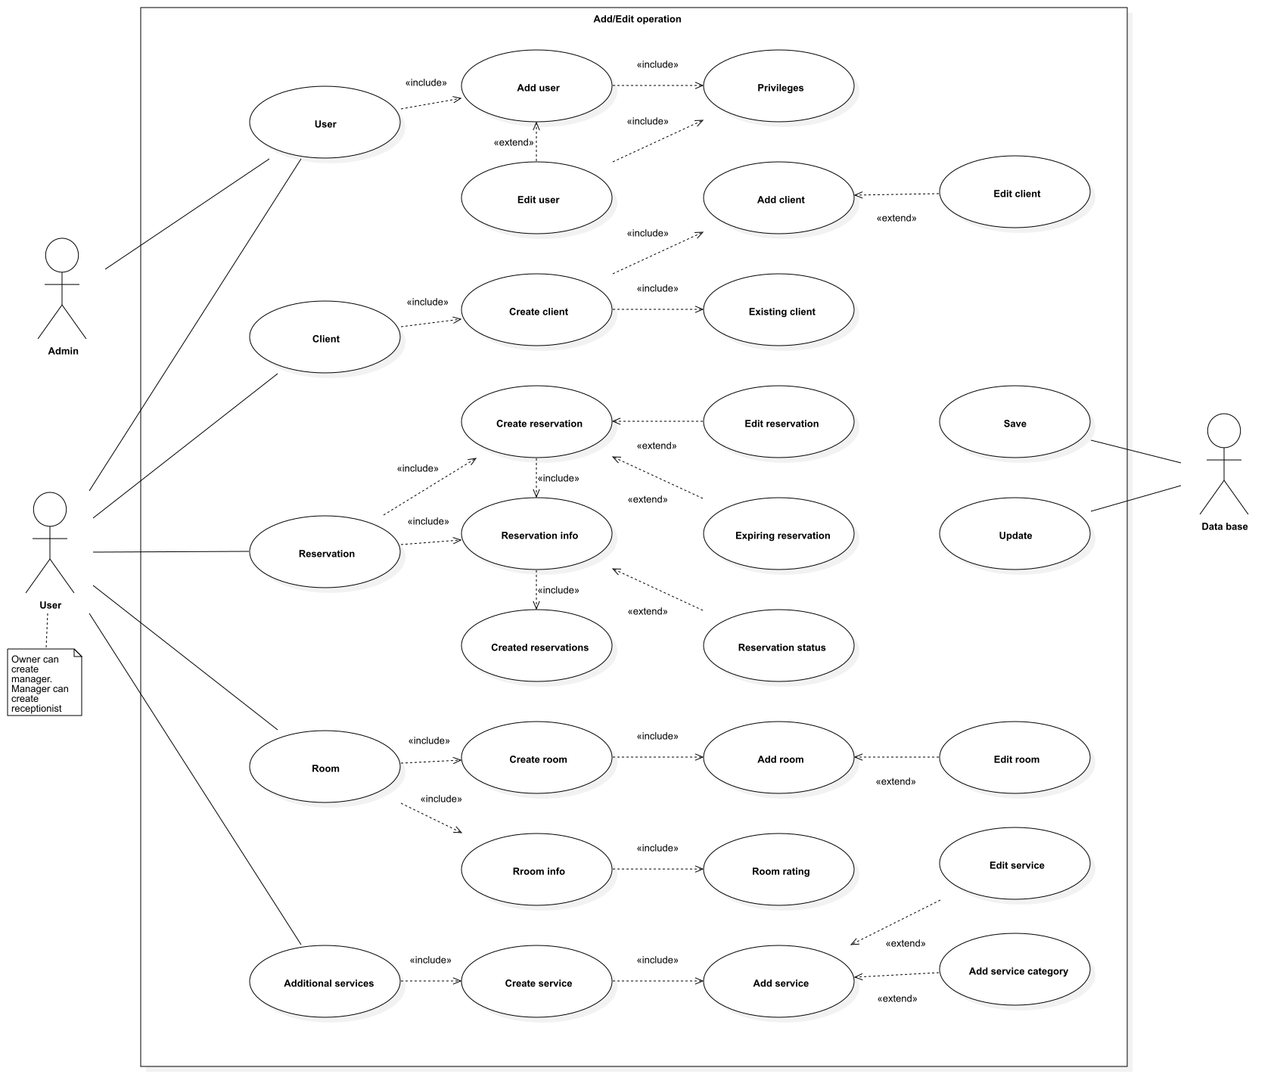
Use case

Slide 7
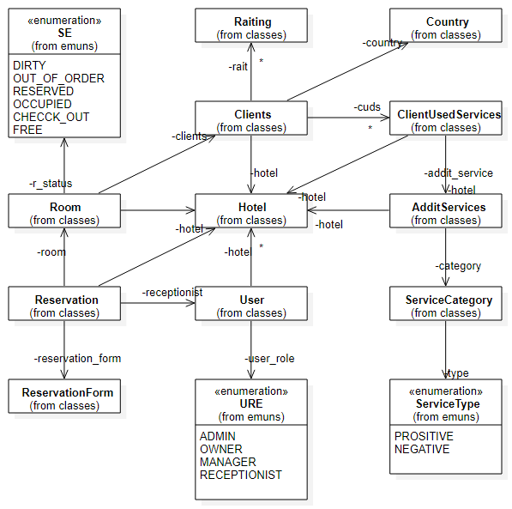
Class diagram за базовите класове

Slide 8
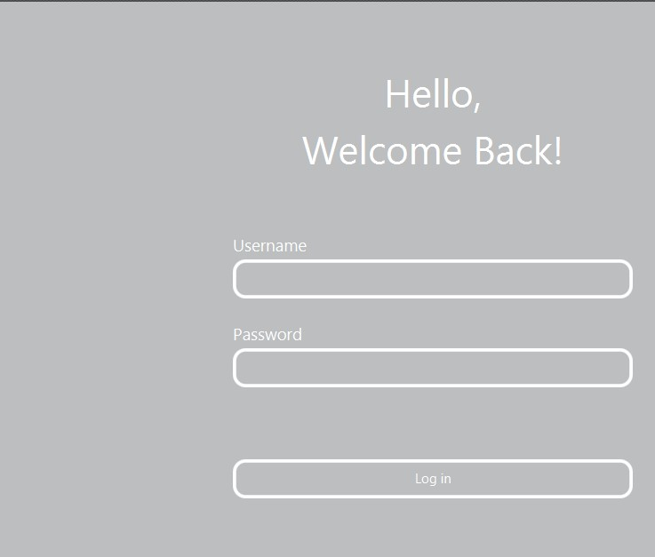
GUI
Всеки от главните изгледи съдържа бутон за добавяне на нов обект. При кликване с мишката два пъти се отваря прозорец за редактиране на елемента. Изтриване се реализира със избиране на елемент от таблицата и натискане на бутона Delete.
Главно използвани елементи: Label, TableView, TableColumn, Button, DatePicker, ComboBox и TestField.

Slide 9

Прототип за начален изглед 1

Slide 10

Прототип за начален изглед 2

Slide 11
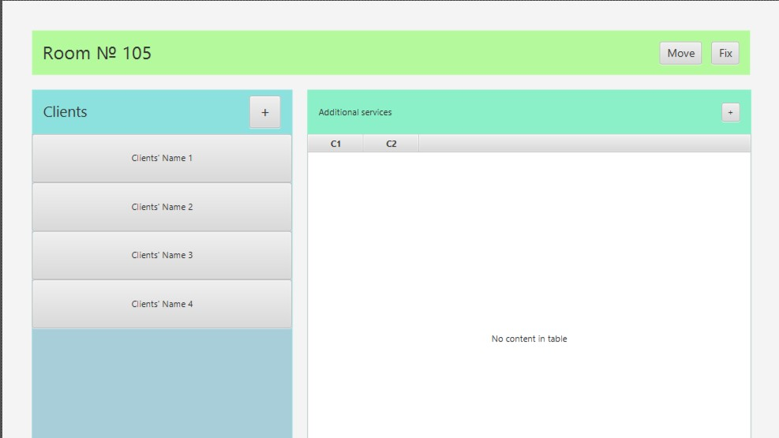
Прототип на GUI – изглед стая

Slide 12
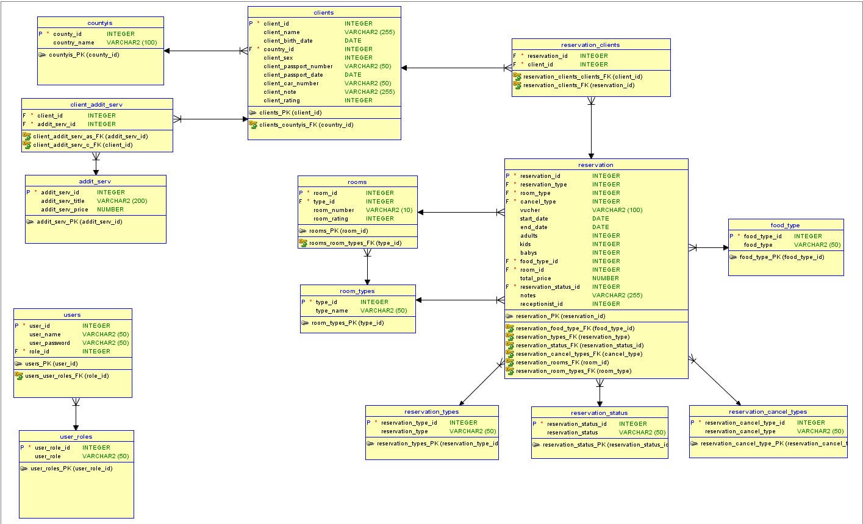
Прототип на базата данни

Slide 13
Реализация на базата данни
Базата данни е реализирана с Oracle сървър. Таблиците в базата данни са автоматично създадени от слоя за работа с базата данни (Hibernate).
Таблици:
SERVICE_CATEGORY
ADD_SERV
APP_USER
APP_USER_HOTEL
C_USED_SERV
COUNTRY
HOTEL
RATING
ROOM
CLIENTS
RESERVATION
CLIENTS_C_USED_SERV
CLIENTS_RAITING
ROOM_CLIENTS

Slide 14
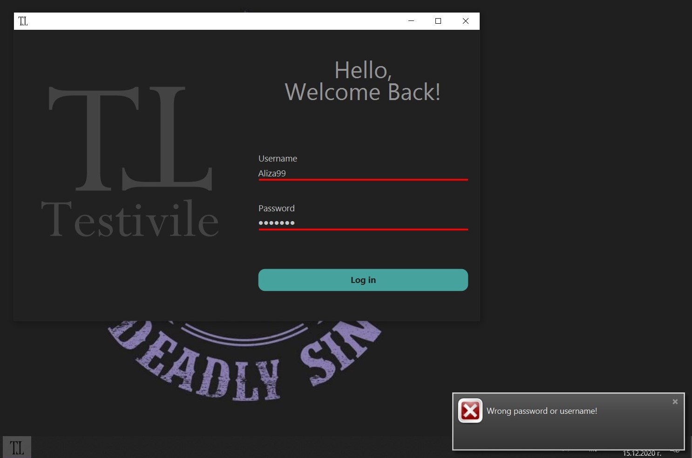
Login известие при несъвпадение

Slide 15
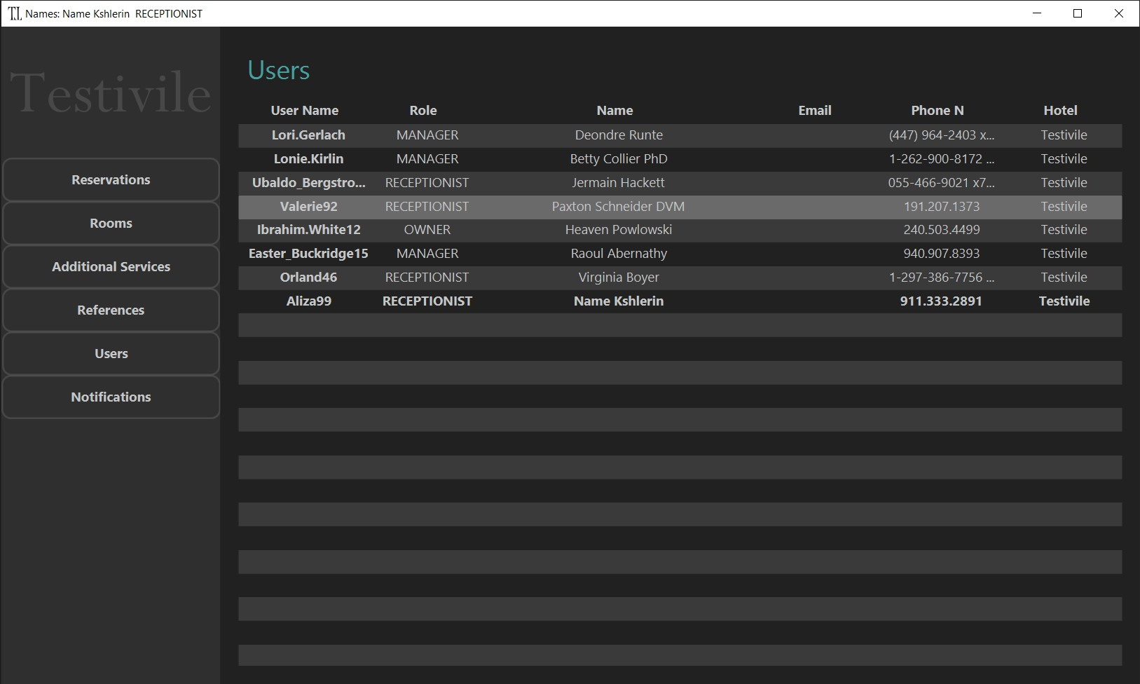
Изглед потребители

Slide 16
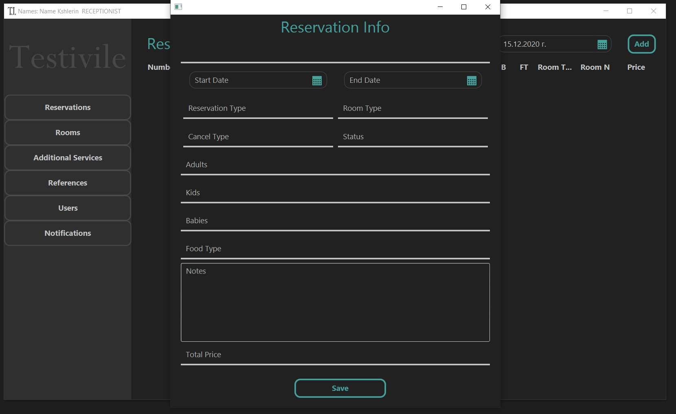
Изглед добавяне на резервация

Slide 17
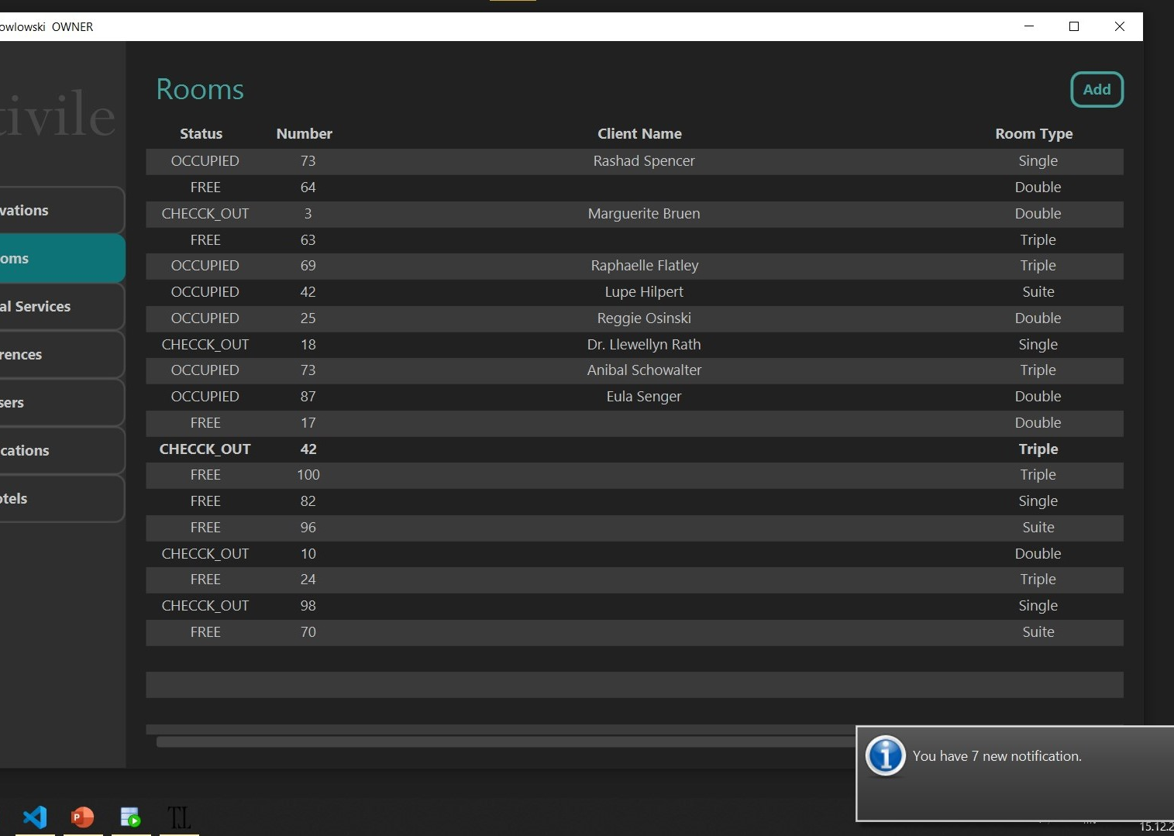
Изглед стаи

Slide 18
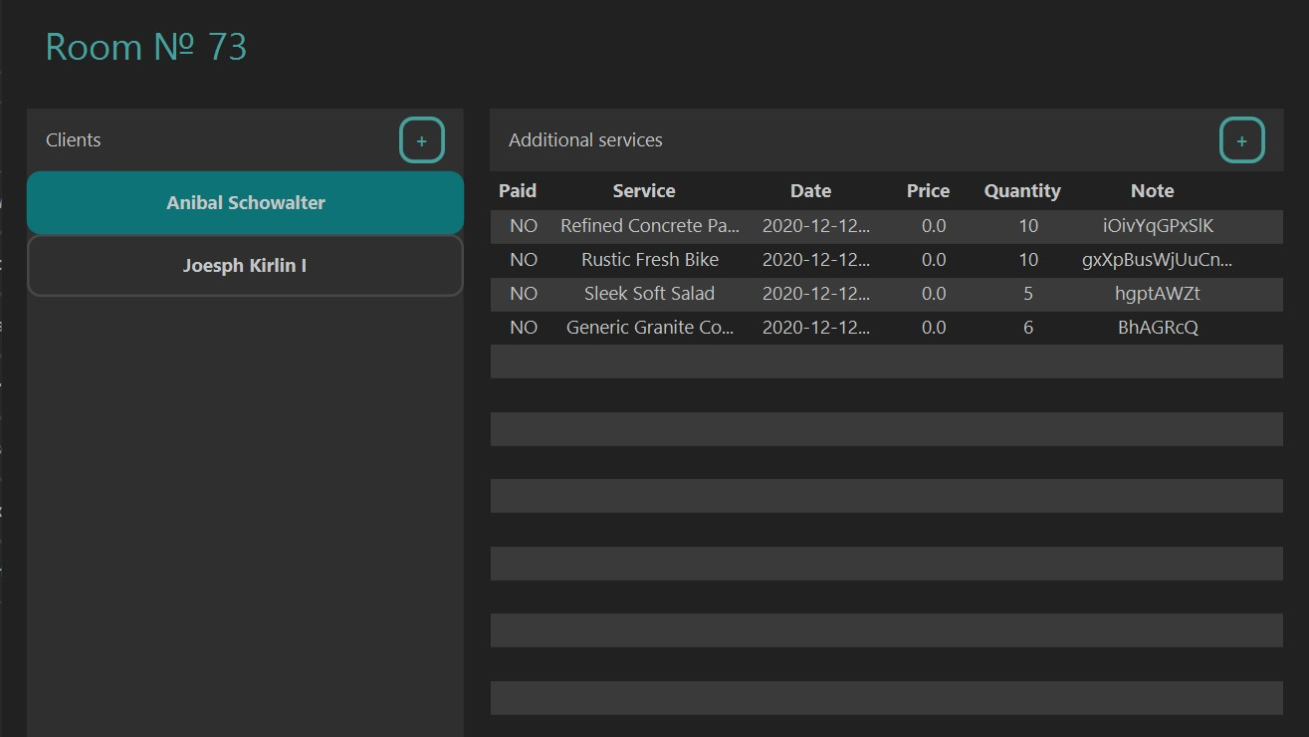
Изглед стая

Slide 19
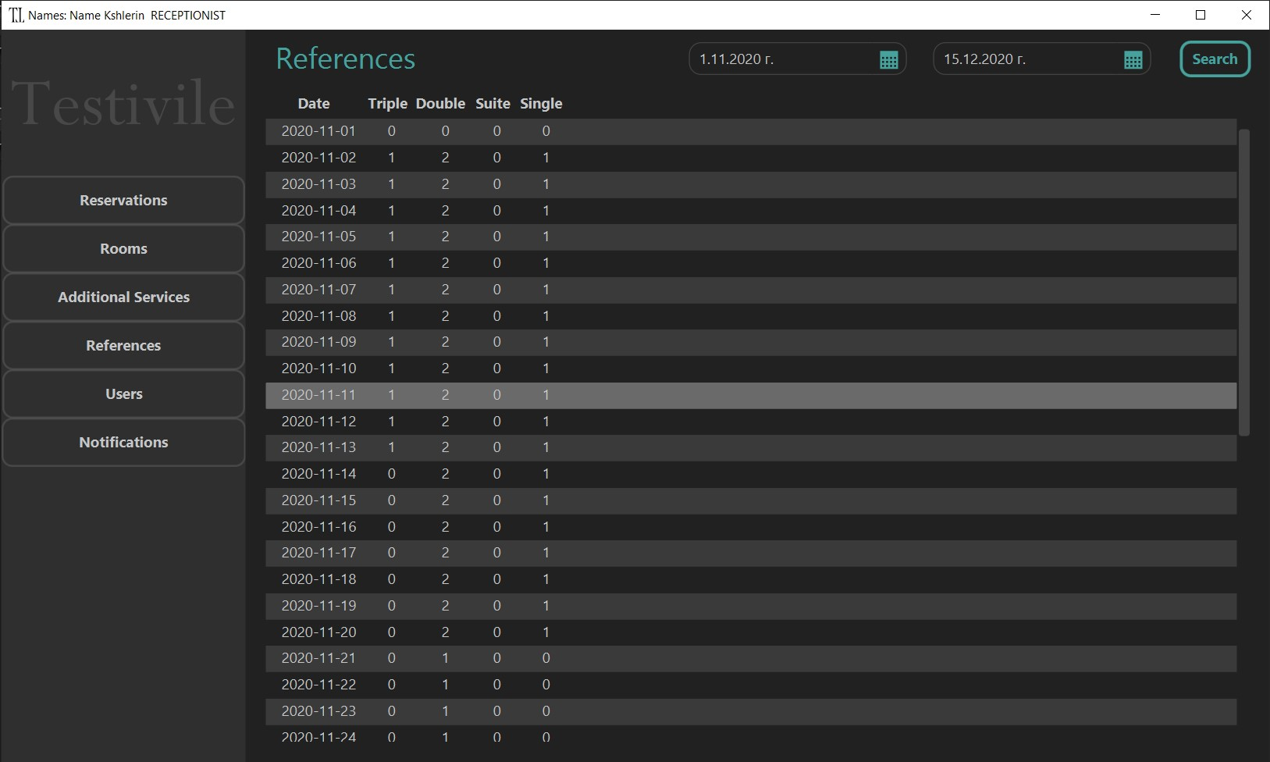
Справка заетост

Slide 20
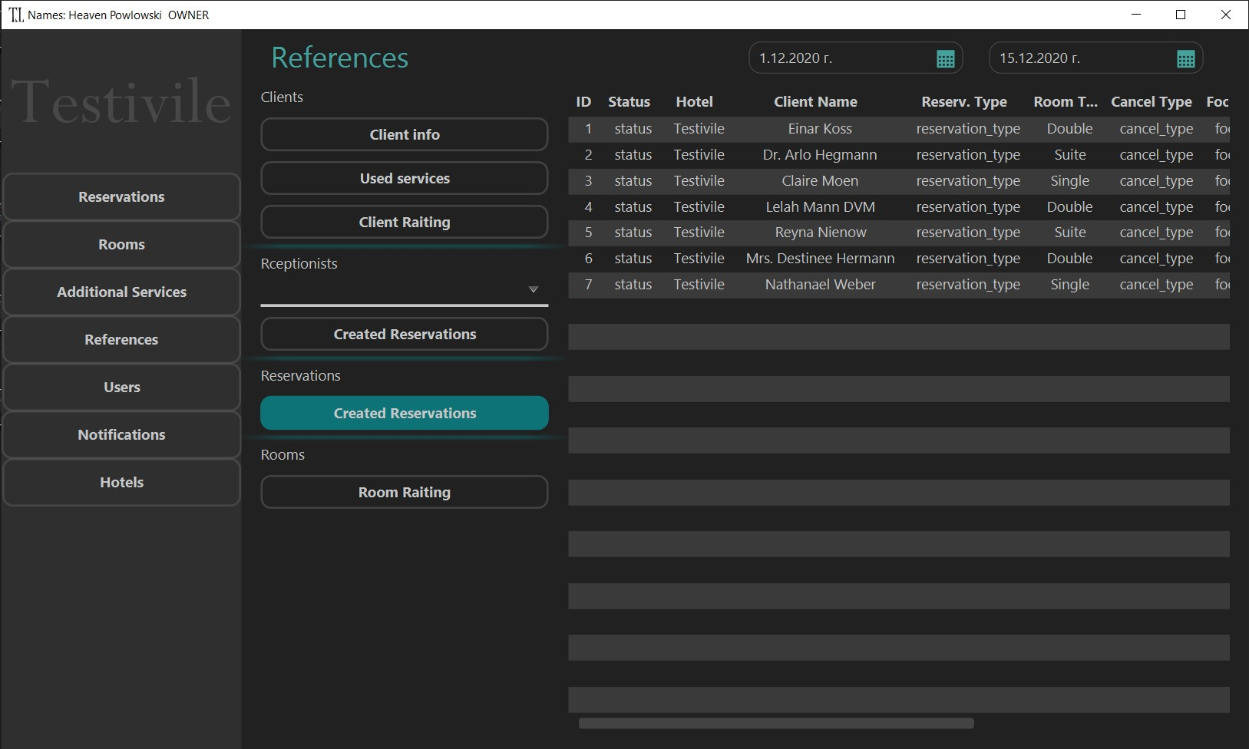
Изглед справки

Slide 21
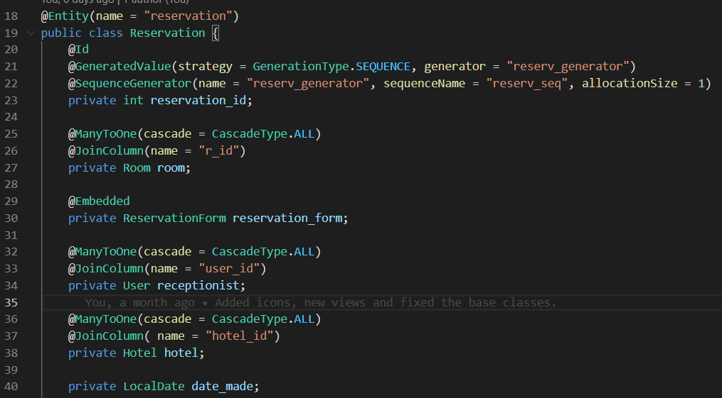
Hibernate
Настройките за връзка с базата данни са във файл hibernate.cfg.xml.
Конфигурацията за връзка с базата данни става чрез файла hibernate.cfg.xml . С диалект Oracle10gDialect и драйвер ojdbc10.

Slide 22
Анотации в базовите класове
Полетата за ID са реализирани със SequenceGenerator анотация.
В класовете с променлива за хотел имат анотация за ManyToOne връзка.
Полета от тип boolean се записват като char от една буква (T, F).
Полета с тип double се записват, като Number(10,2) с точност 2 знака след запетаята.
Полета с тип enum се записват, като varchar2.
Полета от пит List са с анотация ManyToMany.
Класове Reservation и ReservationForm са с анотации: Embeddable за ReservationForm и Embedded за Reservation.

Slide 23
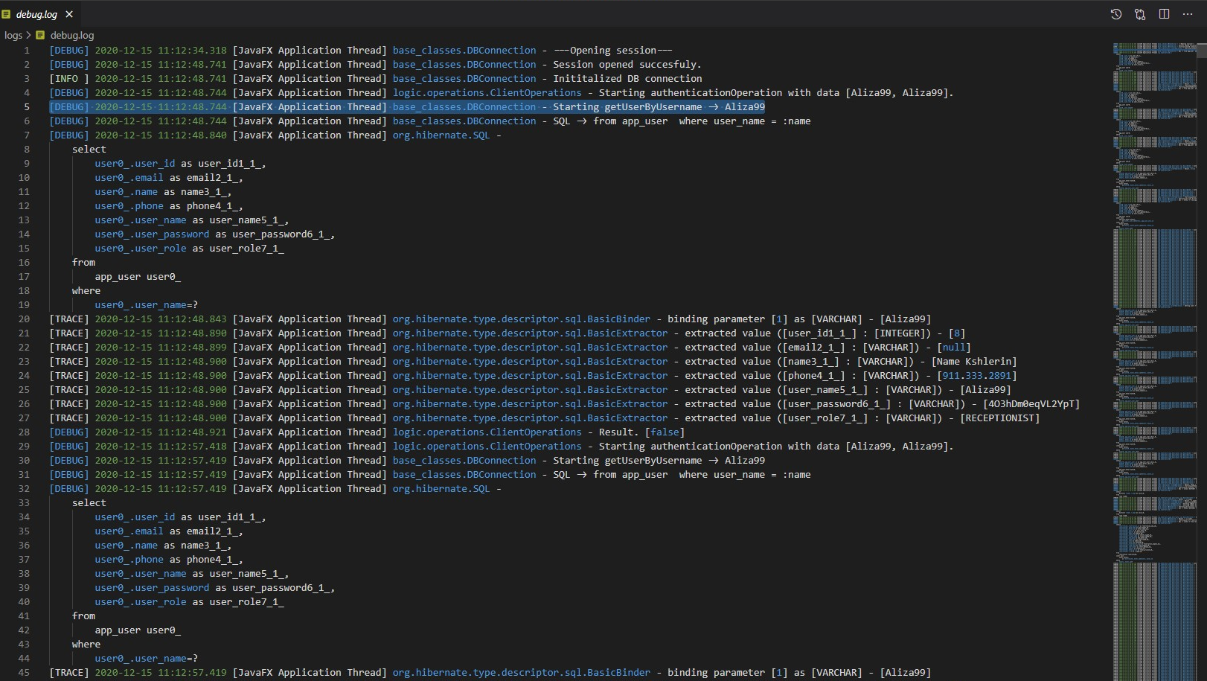
Log4j 2
Системата за отразяване на събитията е настроена да:
Записва информация за създадени от потребителя евенти, като натискане на бутон и др. В app-logs файл.
Записва информация за грешки, предадени обекти и SQL заявки направени към базата данни. В debug файл.

Slide 24
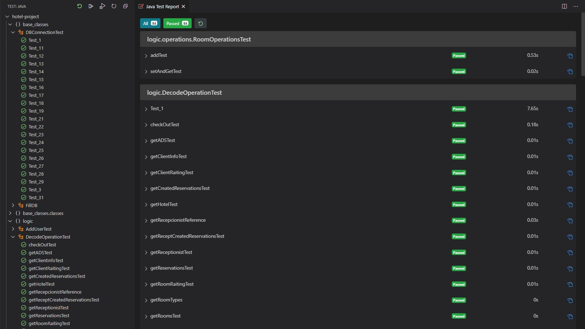
Резултати от тестове

Slide 25
Благодаря за вниманието.

